Slide 1
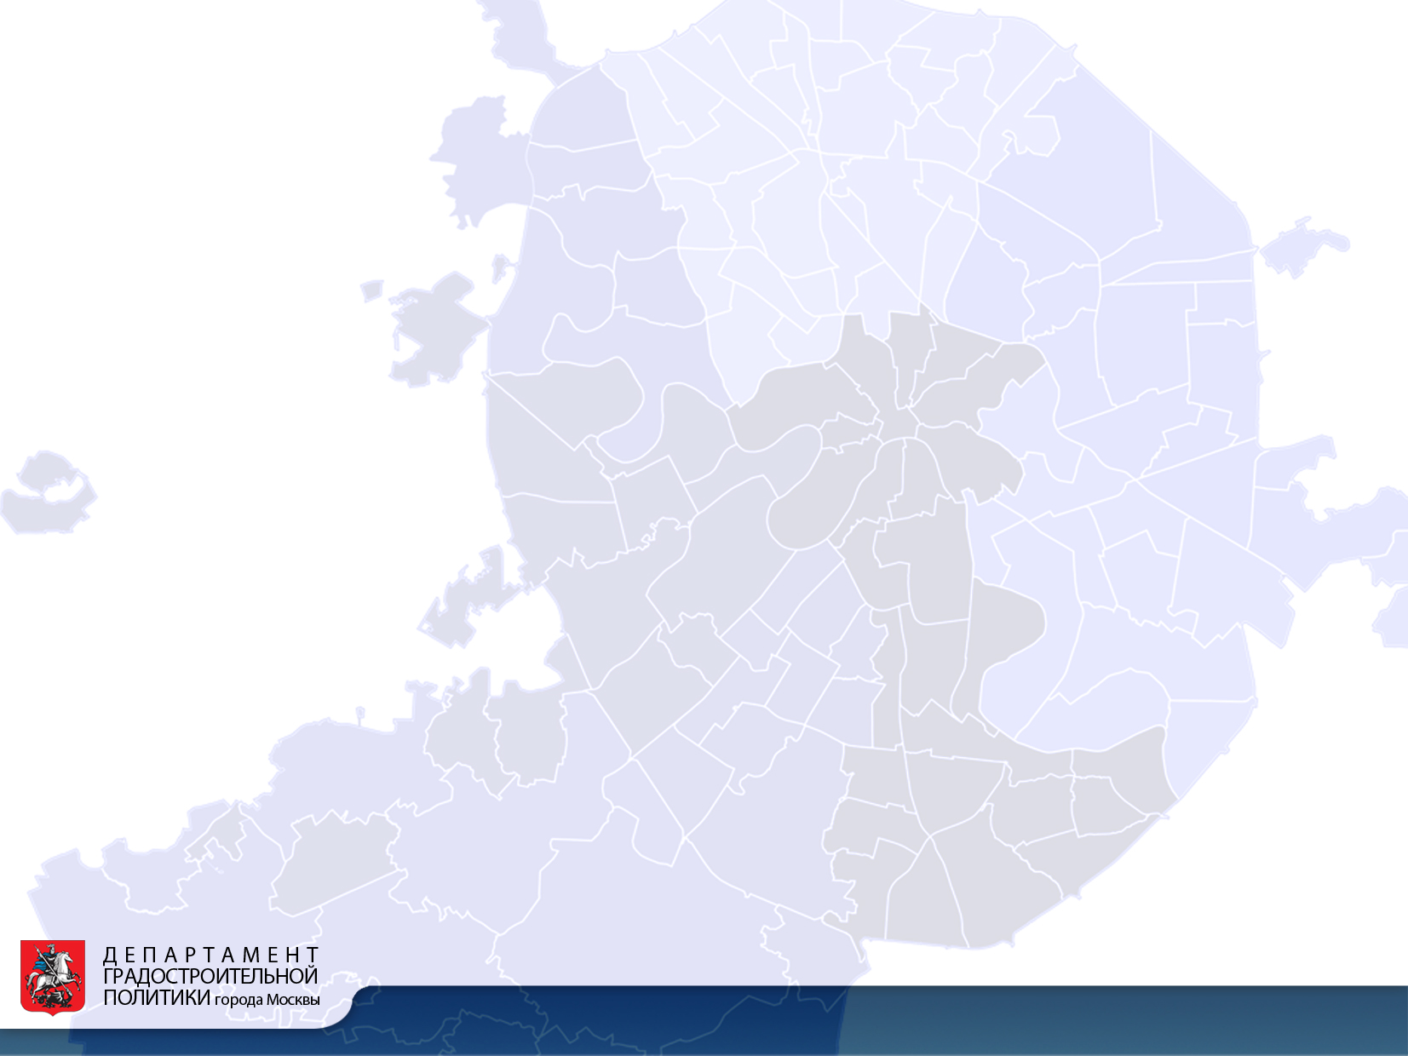
О ПЕРЕХОДЕ ПРОЕКТНЫХ И СТРОИТЕЛЬНЫХ
ОРГАНИЗАЦИЙ ГОРОДА МОСКВЫ НА ПОЛУЧЕНИЕ
ГОСУДАРСТВЕННЫХ УСЛУГ В СФЕРЕ СТРОИТЕЛЬСТВА
В ЭЛЕКТРОННОЙ ФОРМЕ
Заместитель руководителя Департамента градостроительной политики города Москвы
Караванова Надежда Петровна

Slide 2
8 госуслуг
ПОРТАЛ ГОСУСЛУГ МОСКВЫ
pgu.mos.ru
ГОСУСЛУГИ В ЭЛЕКТРОННОМ ВИДЕ
МОСКОМАРХИТЕКТУРА*
МОСГОССТРОЙНАДЗОР*
ГАУ «МОСГОСЭКСПЕРТИЗА»*
Подготовка и выдача ГПЗУ
Подготовка и выдача
свидетельства об утверждении
АГР
Оформление паспорта
колористического решения
Согласование дизайн-проекта
размещения вывески
Выдача разрешения
на строительство
Выдача заключения о соответствии
построенного (реконструированного)
объекта проектной документации
и техническим регламентам
Выдача разрешения на ввод
объекта в эксплуатацию
Проведение государственной
экспертизы проектной
документации и результатов
инженерных изысканий
* - внесены изменения в административные регламенты предоставления госуслуг, предусматривающие возможность получения госуслуг в электронном виде
О ПЕРЕХОДЕ ПРОЕКТНЫХ И СТРОИТЕЛЬНЫХ ОРГАНИЗАЦИЙ ГОРОДА МОСКВЫ НА ПОЛУЧЕНИЕ
ГОСУДАРСТВЕННЫХ УСЛУГ В СФЕРЕ СТРОИТЕЛЬСТВА В ЭЛЕКТРОННОЙ ФОРМЕ
1

Slide 3
ПРЕИМУЩЕСТВА
Возможность получения госуслуги из любой
точки местонахождения в удобное время
Значительное сокращение временных затрат на
подачу заявлений
Сокращение числа документов, предоставляемых
заявителем, за счет межведомственного электронного
взаимодействия
Прозрачность процедуры предоставления госуслуг -
получение информации о ходе предоставления
госуслуги в «Личном кабинете» организации
О ПЕРЕХОДЕ ПРОЕКТНЫХ И СТРОИТЕЛЬНЫХ ОРГАНИЗАЦИЙ ГОРОДА МОСКВЫ НА ПОЛУЧЕНИЕ
ГОСУДАРСТВЕННЫХ УСЛУГ В СФЕРЕ СТРОИТЕЛЬСТВА В ЭЛЕКТРОННОЙ ФОРМЕ
2

Slide 4
С 1 октября 2013 года госуслуги при строительстве
объектов городского заказа оказываются
исключительно в электронном виде
ПЕРЕХОД НА ЭЛЕКТРОННЫЕ ГОСУСЛУГИ
Юридические лица
(бюджетные проекты)
ВКЛЮЧЕНИЕ ТРЕБОВАНИЙ ПОЛУЧЕНИЯ ГОСУСЛУГ
В ЭЛЕКТРОННОМ ВИДЕ В ГОСУДАРСТВЕННЫЕ КОНТРАКТЫ
О ПЕРЕХОДЕ ПРОЕКТНЫХ И СТРОИТЕЛЬНЫХ ОРГАНИЗАЦИЙ ГОРОДА МОСКВЫ НА ПОЛУЧЕНИЕ
ГОСУДАРСТВЕННЫХ УСЛУГ В СФЕРЕ СТРОИТЕЛЬСТВА В ЭЛЕКТРОННОЙ ФОРМЕ
3

Slide 5
ПЕРЕХОД НА ЭЛЕКТРОННЫЕ ГОСУСЛУГИ
Юридические лица
(бюджетные проекты)
Юридические лица
(инвест. проекты)
Физические лица
ИНФОРМАЦИОННО-РАЗЪЯСНИТЕЛЬНАЯ РАБОТА:
ДОВЕДЕНИЕ ИНФОРМАЦИИ
В РАМКАХ ШТАБОВ,
СОВЕЩАНИЙ, ВСТРЕЧ
РАСПРОСТРАНЕНИЕ
МЕТОДИЧЕСКИХ
МАТЕРИАЛОВ
И ИНСТРУКЦИЙ
ПРЕЗЕНТАЦИЯ
ЭЛЕКТРОННЫХ СЕРВИСОВ
В РАМКАХ ВЫСТАВОК,
КРУГЛЫХ СТОЛОВ
ПРОВЕДЕНИЕ
ОБУЧАЮЩИХ
СЕМИНАРОВ
БОЛЕЕ 4000
комплектов
2013– 55 семинаров
2014 –23 семинара
(к настоящему времени)
О ПЕРЕХОДЕ ПРОЕКТНЫХ И СТРОИТЕЛЬНЫХ ОРГАНИЗАЦИЙ ГОРОДА МОСКВЫ НА ПОЛУЧЕНИЕ
ГОСУДАРСТВЕННЫХ УСЛУГ В СФЕРЕ СТРОИТЕЛЬСТВА В ЭЛЕКТРОННОЙ ФОРМЕ
4

Slide 6
ПЕРЕХОД НА ЭЛЕКТРОННЫЕ ГОСУСЛУГИ
Юридические лица
(всего)
Юридические лица
(бюджетные проекты)
Физические лица
около
1700
заявлений
около
700
заявлений
более
300
заявлений
О ПЕРЕХОДЕ ПРОЕКТНЫХ И СТРОИТЕЛЬНЫХ ОРГАНИЗАЦИЙ ГОРОДА МОСКВЫ НА ПОЛУЧЕНИЕ
ГОСУДАРСТВЕННЫХ УСЛУГ В СФЕРЕ СТРОИТЕЛЬСТВА В ЭЛЕКТРОННОЙ ФОРМЕ
5

Slide 7
ПЕРЕХОД НА ЭЛЕКТРОННЫЕ ГОСУСЛУГИ
Госуслуги, получаемые
юридическими лицами
Госуслуги, получаемые
физическими лицами
Подготовка и выдача градостроительного плана земельного участка
Подготовка и выдача свидетельства об утверждении
архитектурно-градостроительного решения
Оформление паспорта колористического решения
Выдача разрешения на строительство
Выдача заключения о соответствии построенного (реконструированного) объекта проектной документации и техническим регламентам
Выдача разрешения на ввод объекта в эксплуатацию
Проведение государственной экспертизы проектной
документации и результатов инженерных изысканий
Согласование дизайн-проекта размещения вывески
Подготовка и выдача градостроительного плана земельного участка
Выдача разрешения на строительство
Подготовка и выдача свидетельства об утверждении архитектурно-градостроительного решения
О ПЕРЕХОДЕ ПРОЕКТНЫХ И СТРОИТЕЛЬНЫХ ОРГАНИЗАЦИЙ ГОРОДА МОСКВЫ НА ПОЛУЧЕНИЕ
ГОСУДАРСТВЕННЫХ УСЛУГ В СФЕРЕ СТРОИТЕЛЬСТВА В ЭЛЕКТРОННОЙ ФОРМЕ
6

Slide 8
ПЕРЕХОД НА ЭЛЕКТРОННЫЕ ГОСУСЛУГИ И
СЕРВИСЫ В 2014 ГОДУ
ДО 50% заявок на предоставление госуслуг в электронном виде
Предоставление сведений, содержащихся в интегрированной автоматизированной информационной системе обеспечения градостроительной деятельности города Москвы
конец
2014
Выдача разрешения на перемещение отходов строительства и сноса, в том числе грунтов
Проверка достоверности определения сметной стоимости объектов капитального строительства
Подача извещений о начале/окончании строительно-монтажных работ
О ПЕРЕХОДЕ ПРОЕКТНЫХ И СТРОИТЕЛЬНЫХ ОРГАНИЗАЦИЙ ГОРОДА МОСКВЫ НА ПОЛУЧЕНИЕ
ГОСУДАРСТВЕННЫХ УСЛУГ В СФЕРЕ СТРОИТЕЛЬСТВА В ЭЛЕКТРОННОЙ ФОРМЕ
7

Slide 9
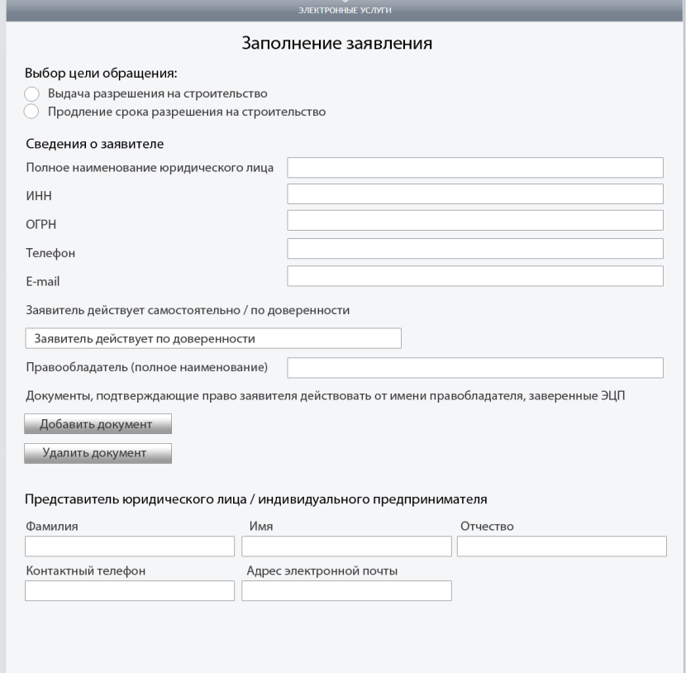
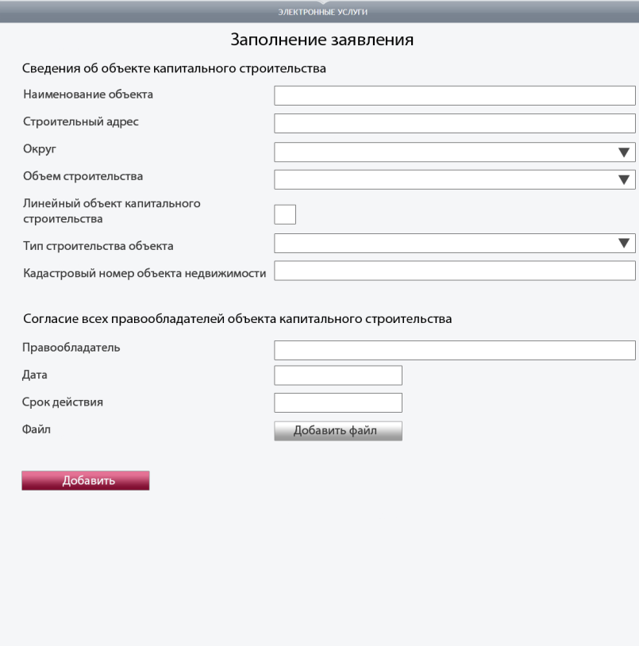
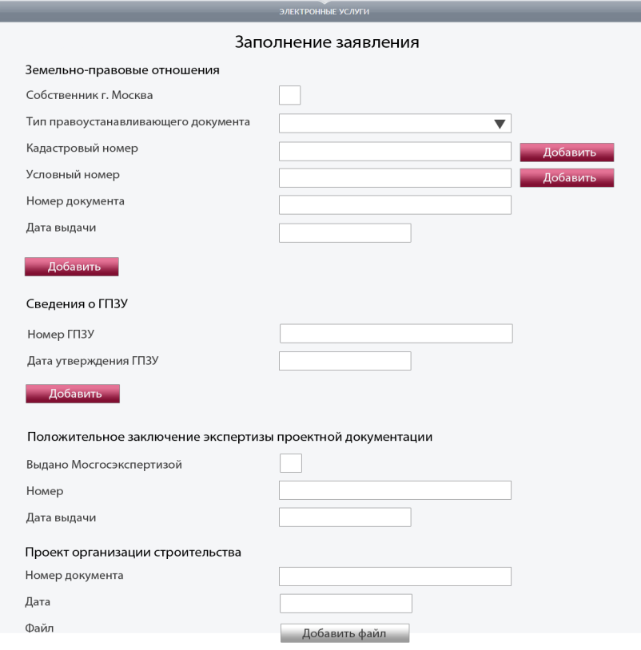
УНИФИКАЦИЯ ФОРМЫ ПОДАЧИ ЗАЯВЛЕНИЯ
ЕДИНАЯ ФОРМА ДЛЯ ВСЕХ ГОСУСЛУГ
Сведения о заявителе
Сведения об объекте
Сведения о ранее выданных разрешениях
О ПЕРЕХОДЕ ПРОЕКТНЫХ И СТРОИТЕЛЬНЫХ ОРГАНИЗАЦИЙ ГОРОДА МОСКВЫ НА ПОЛУЧЕНИЕ
ГОСУДАРСТВЕННЫХ УСЛУГ В СФЕРЕ СТРОИТЕЛЬСТВА В ЭЛЕКТРОННОЙ ФОРМЕ
8

Slide 10
Процент заявлений, подаваемых
в электронном виде
РЕЗУЛЬТАТЫ РАБОТЫ
МОСКОМАРХИТЕКТУРА
МОСГОССТРОЙНАДЗОР
ГАУ «МОСГОСЭКСПЕРТИЗА»
2013
7%
2013
12%
2013
15%
Май 2014
33%
Май 2014
30%
Май 2014
66%
О ПЕРЕХОДЕ ПРОЕКТНЫХ И СТРОИТЕЛЬНЫХ ОРГАНИЗАЦИЙ ГОРОДА МОСКВЫ НА ПОЛУЧЕНИЕ
ГОСУДАРСТВЕННЫХ УСЛУГ В СФЕРЕ СТРОИТЕЛЬСТВА В ЭЛЕКТРОННОЙ ФОРМЕ
9

